Slide 1

AŞI HAFTASI ETKİNLİKLERİ EĞİTİM SLAYTLARI - 2025

Slide 2


Slide 3

AŞI NEDİR?
Aşılar, insanları hastalıklardan ve hastalıkların neden olabileceği sonuçlardan koruyabilmek için uygulanan biyolojik ürünlerdir.

Slide 4
AŞILAR NASIL ETKİ EDER?
Aşılar; insanlarda ve hayvanlarda hastalık oluşturma yeteneğine sahip virüs ve bakteri gibi mikropların hastalık yapma özellikleri ortadan kaldırılarak geliştirilir.
Aşı uygulandığında, BAĞIŞIKLIK SİSTEMİMİZ bu mikrobu tanır ve ona karşı savunma geliştirir.
Böylece, vücudumuz gerçek mikropla karşılaşıldığında bağışıklık sistemimiz mikrobu tanır, savaşır ve BÖYLECE kişi hastalığa yakalanmaz VEYA HAFİF GEÇİRİR.

Slide 5
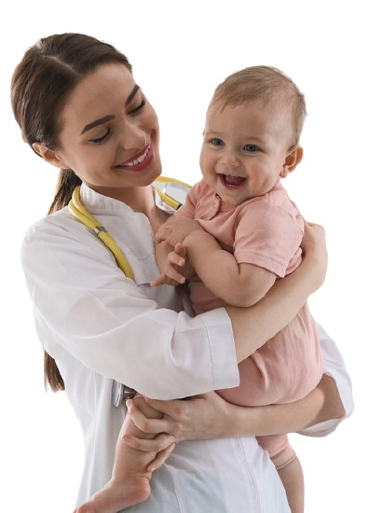
AŞILAR GÜVENLİ MİDİR?
AŞILAR GELİŞTİRİLİRKEN UZUN BİLİMSEL ARAŞTIRMALAR VE TESTLERDEN GEÇİRİLİRLER.
GÜVENLİ OLAN ÜRÜNLER AŞI ÖZELLİĞİNİ KAZANIR VE KULLANIM RUHSATI ALIRLAR.
AYRICA ÜRETİLEN HER BİR SERİ ÜRÜNE, KULLANIMA SUNULMADAN ÖNCE GÜVENLİLİK VE ETKİLİLİK TESTLERİ TEKRAR UYGULANIR.
SONUÇ OLARAK, KULLANILAN AŞILAR GÜVENLİDİR.

Slide 6
NEDEN AŞI OLMALIYIZ?
Aşı ile önlenebilir hastalıklar, AŞILAMA YOLUYLA ENGELLENEBİLİR.
Bağışıklama, aşıyla önlenebilir hastalıkların ve ölümlerin önlenmesi açısından en önemli toplum sağlığı müdahaleleri arasında yer almaktadır.
Aşılanarak bağışık hale gelmiş bireylerin oluşturduğu toplumlarda hastalıklar ve salgınlar görülmez.

Slide 7
NEDEN AŞI OLMALIYIZ?
Dünya çapında halen her yıl YÜZBİNLERCE insan aşı ile önlenebilir hastalıklar yüzünden ÖLMEKTEDİR. ANCAK AŞILAMA İLE BU ÖLÜMLER ENGELLENEBİLİR.
Bu hastalıkların birçoğu aşılama programımız sayesinde ülkemizde hiç görülmüyor ya da nadir görülüyor.
Aşı ile önlenebilir bir hastalığa karşı aşı yapılmaması, ÇOCUKLARIN VE YETİŞKİNLERİN hastalanmasına, engellilik haline ve hatta ölmesine neden olabilir.

Slide 8
AŞILAR HANGİ HASTALIKLARDAN KORUR?
Difteri
Boğmaca
Tetanos
Kızamık
Kızamıkçık
Kabakulak
Çocuk Felci
Verem (Tüberküloz)
Hepatit B Hastalığı
Hepatit A Hastalığı
Suçiçeği
Hemofilus İnfluenza Tip b (Hib) Hastalığı
Pnömokokal Hastalık
Kuduz
Meningokokal Hastalık
Mevsimsel Grip

Slide 9
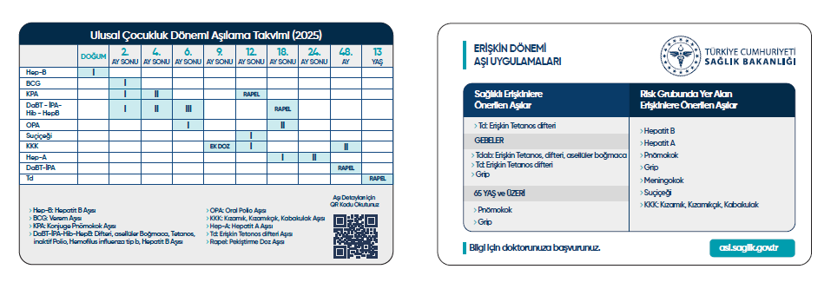
GÜNCEL AŞI TAKVİMİMİZ

Slide 10
AŞI TAKVİMİMİZ
Ülkemizde çocukluk dönemi aşı takviminde 13 hastalığa karşı rutin aşılama uygulaması yapılmaktadır.
Nisan 2025 itibariyle 6 bileşenli karma aşı (difteri, boğmaca, tetanos, çocuk felci, H. influenza tip b, hepatit B) uygulamasına geçilmiştir.
Erişkin aşı şemasına da 2 Nisan 2025 itibariyle gebeler için Tdab (tetanos, difteri, asellüler boğmaca) aşısı eklenmiştir.

Slide 11

AŞI SONRASI İSTENMEYEN ETKİLER (ASİE) NELERDİR?
Aşılar da ilaçlar gibi tıbbi ürünlerdir ve çoğu tıbbi üründe olduğu gibi yan etkileri olabilir.
Aşı sonrası gelişen istenmeyen etkilerden hafif yan etkiler daha sıktır ve çok nadiren de olsa ciddi yan etkiler görülebilir.
Genellikle enjeksiyon yerinde ağrı, şişlik ve kızarıklık, hafif ateş, baş ağrısı ve halsizlik gibi kendiliğinden düzelen kısa süreli hafif yan etkilerle karşılaşılabilir. Genellikle bu şikayetler kendiliğinden geçer veya ateş düşürücü, sıvı alımı vb. basit önemlerle giderilebilir.
Ülkemizde aşı sonrası istenmeyen etkiler, Bakanlığımız tarafından takip edilmektedir.

Slide 12
Unutulmamalıdır ki;
AŞI İLE ÖNLENEBİLEN BİR HASTALIĞA YAKALANMA VE BU NEDENLE ENGELLİ KALMA VE ÖLME OLASILIĞI, AŞI SONRASINDA İSTENMEYEN ETKİ ORTAYA ÇIKMA OLASILIĞINDAN ÇOK DAHA YÜKSEKTİR.

Slide 13
AŞILAR ÜCRETLİ MİDİR?
Ülkemizde aşı programında yer alan tüm aşı uygulamaları ÜCRETSİZDİR.

Slide 14
Aşılama her çocuk için yaşamsaldır.
Her çocuğun sağlıklı yaşama hakkı vardır.
Çocuklarını aşılatmak ebeveynlerin en önemli sorumluluklarından biridir.

Slide 15


Slide 16
FAYDALI LİNKLER
https://www.saglik.gov.tr/
https://hsgm.saglik.gov.tr/tr/
https://asi.saglik.gov.tr/

